Slide 1
Basic c# Programming Techniques

Slide 2
Agenda
Microsoft .NET Framework
Using Visual Studio
Basic C# Syntax
Coding Conventions

Slide 3
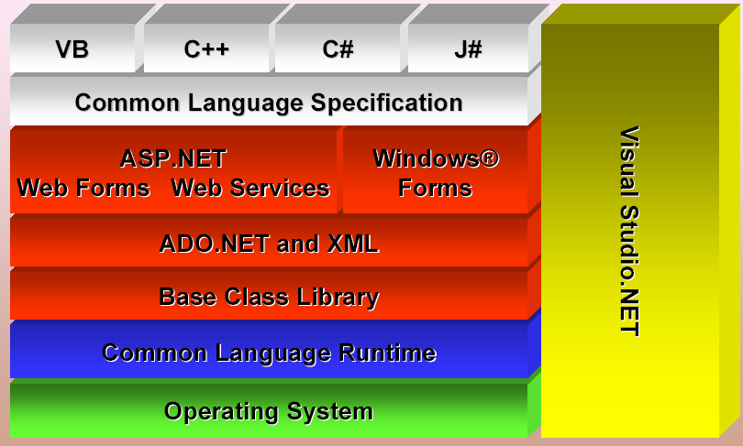
Microsoft .NET Framework
Notes:
Present the framework component

Slide 4
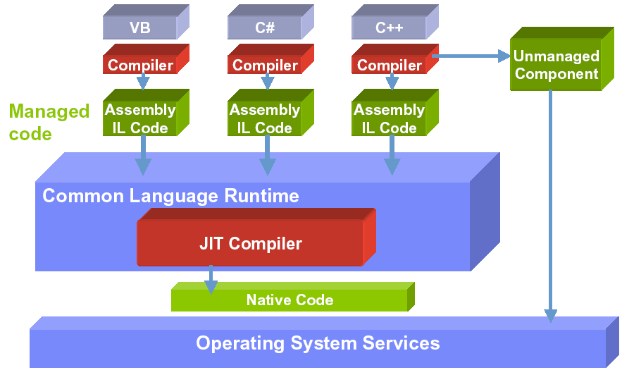
Microsoft .NET Framework .NET Framework Mechanism
Notes:
Managed code là code viết dựa trên nền .net
UnManaged code là code viết không dựa trên nền .net (hạn chế vì sau này chạy đa nền có thể bị ảnh hưởng)
Present the production procedure of .net framework product
Attention about assembly. This notion will be use later in accessibility modifier
Finish .Net Framework

Slide 5
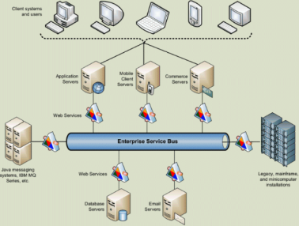

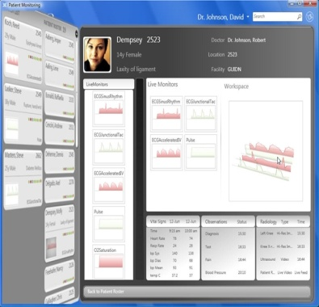


Using Visual Studio.NET
Services
Windows
Apps
Web Apps
Office Apps
Tools,
Framework,
& programming language
Mobile Apps
Notes:
Từng vòng tròn trung tâm, ta có thể thấy Visual Studio 2008 đưa ra công cụ lập trình IDE được cải tiến, công cụ quản lý mã nguồn Team Foundation Server hoàn toàn mới, .NET framework 3.5 được nâng cấp tính năng. Từ bộ công cụ Vistual Studio 2008, nhà phát triển có thể viết ứng dụng dạng dịch vụ, ứng dụng rich client trên desktop, ứng dụng web, ứng dụng kết hợp công cụ văn phòng, ứng dụng di động.
Đối với ứng dụng giao diện trên desktop: có thể dùng Windows Form của .NET 2.0 hoặc dùng Windows Presentation Foundation của .NET 3.5 hoặc SilverLight chạy ở chế độ nhúng trình duyệt. Ngoài ra lập trình viên C++ có thể sử dụng thư viện MFC hoặc ATL hoặc Win32 API lập trình.
Đối với ứng dụng web: : cách 1 dùng Web Form của ASP.net 2.0 và 3.5. Cách 2 dùng Silver Light để viết ứng dụng tương tác, đồ họa chạy trong các trình duyệt phổ biến có cài plug-in Silver Light. Cách 3 dùng công nghệ Model View Controller (MVC) trong ASP.NET MVC phiên bản thử nghiệm.
Đối với ứng dụng dịch vụ: cách 1 dùng web service hoặc .NET remoting như trên .NET 2.0. Cách 2 dùng WCF Web Service.
Đối với ứng dụg văn phòng: Visual Studio 2008 hỗ trợ lập trình thêm vào (Add-in) cho phiên bản 2003 và 2007, đồng thời lập trình tiến trình cho SharePoint 2007 (SharePoint Sequential WorkFlow and SharePoint State Machine Flow).
Giới thiệu các dạng ứng dụng

Slide 6
Using Visual Studio.NET Application Development Steps
Create a new C# console project
Insert C# code into the new C# code file
Run the new C# console project
View the running result

Slide 7
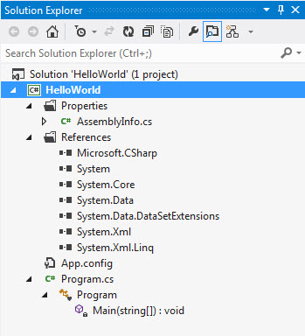
Using Visual Studio.NET Projects & Solutions
Project Outputs
Executable Program (.exe)
Library (.dll)

Slide 8
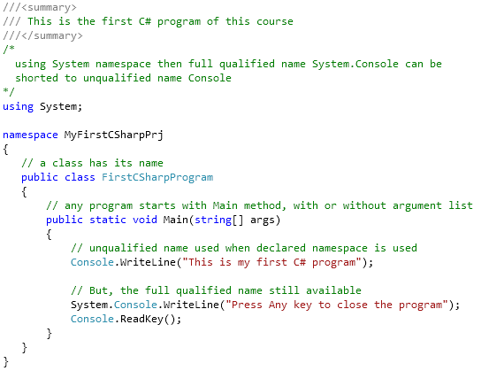
Using Visual Studio.NET C# Getting Started

Slide 9
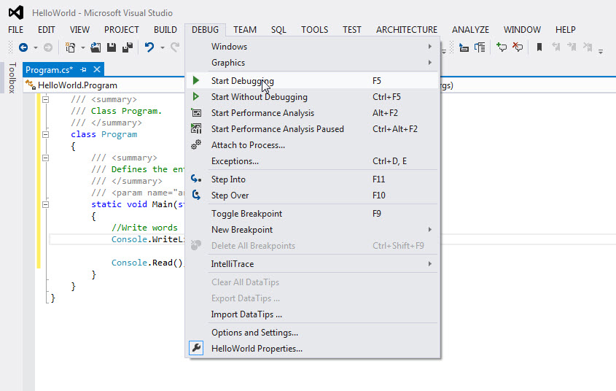
Using Visual Studio.NET Project Running & Debugging

Slide 10
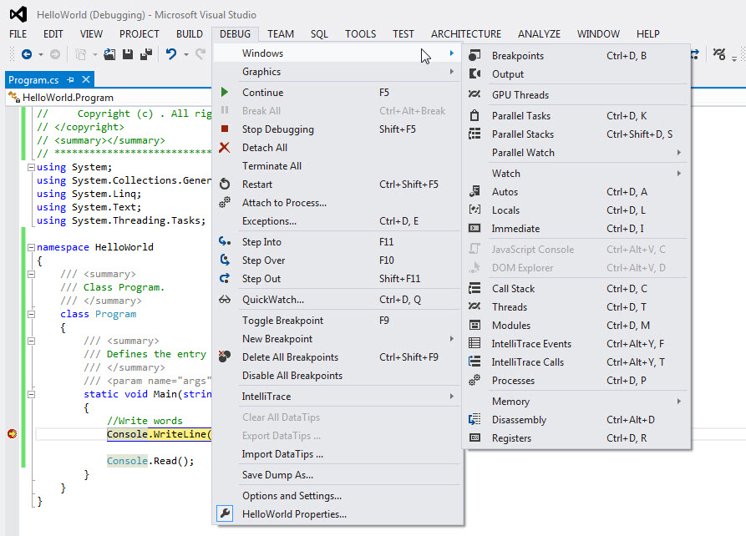
Using Visual Studio.NET Debugging Features 1/3

Slide 11
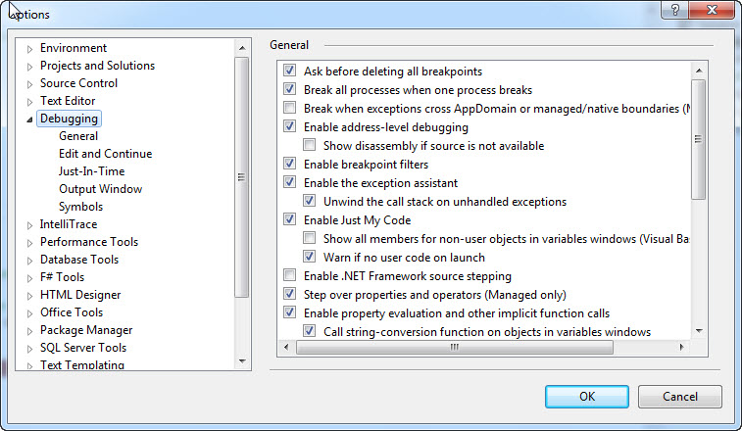
Using Visual Studio.NET Debugging Features 2/3

Slide 12
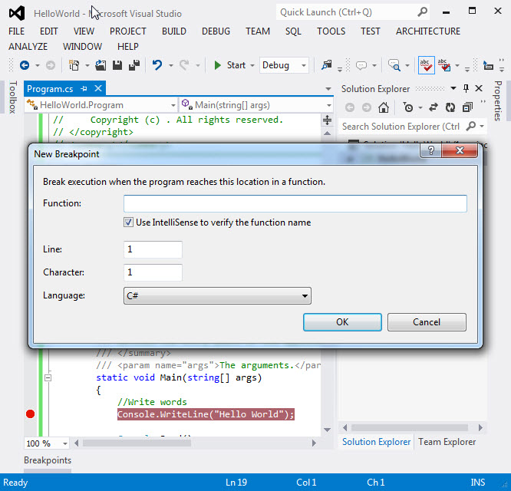
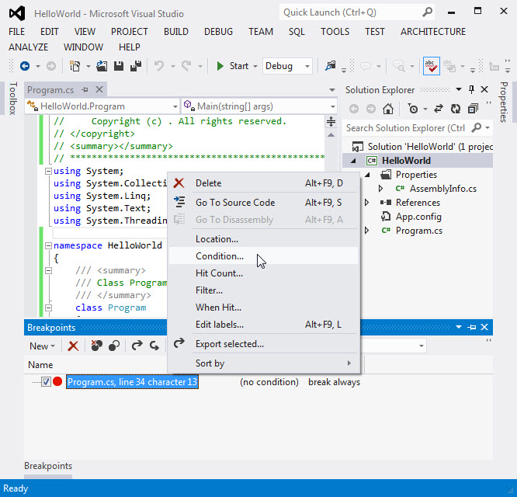
Using Visual Studio.NET Debugging Features 3/3
Indicating When to Break into Code

Slide 13
Basic C# Syntax Reserved Keywords
abstract | as | base | bool | break | byte | case | catch
char | checked | class | const | continue | decimal | default | delegate
do | double | else | enum | event | explicit | extern | false
finally | fixed | float | for | foreach | goto | if | implicit
in | int | interface | internal | is | lock | long | namespace
new | null | object | operator | out | override | params | private
protected | public | readonly | ref | return | sbyte | sealed | short
sizeof | stackalloc | static | string | struct | switch | this | throw
true | try | typeof | uint | ulong | unchecked | unsafe | ushort
using | virtual | void | volatile | while | yield
Notes:
In red not mention in this course
In blue not the frequent using but need to know its mechanism

Slide 14
Basic C# Syntax Console In / Out
// Read
string line = System.Console.ReadLine();
// Write
System.Console.WriteLine(aString);

Slide 15
Basic C# Syntax Primitive Types
Integral – default 0: byte, sbyte, short, ushort, int, uint, long (0L), ulong (UL/LU)
Default integral number type is int
Integral initialization order: int uint long ulong
Decimal: float (0.0F), double (0.0D/0.0), decimal (0.0M)
Default floating point number type is double
Boolean: bool (false)
Character: char (‘\0’)
String: string
Notes:
Integral type has max/min value => overflow exception or casting error
byte: by its def, byte is unsigned then sbyte exists
Memory capacity => Precision and range of each number type
Declaration explicit postfix: uint U; long L; combine L and U for ulong
Integral number initialization:
Default Integral number type is int
Byte b = 1 try create integer 1 then convert to byte
But byte z = x + y causes an error conversion from int to byte:
long I = -1 try from int, uint then long, ulong, longer than long I = -1L
long I = 10 000 000 000 000 000 000L will use ulong cause excess the max value of long

Slide 16
Basic C# Syntax Variables & Arrays 1/2
// Simple variable:
int i;
// Many variables can have the same type declaration
float x, y, z;
byte x = 1, y, z = 3;
string name = "new name";
// Array: Indexed by an integer from Zero
int x[] = {1, 2, 3}; // compile error
int[] x = {1, 2, 3}; char[] y = new char[6]; // OK
int x1 = x[0]; // 1
// Multi dimension array: same size in all item
int [,] x = {{1, 2}, {3, 4}};
int [,] x = {{1, 2}, {3, 4, 5}}; // compile error
int x2 = x[1, 0]; // 3
int [,,] x = {{{1, 2}, {3, 4}}, {{5, 6}, {7, 8}}};

Slide 17
Basic C# Syntax Variables & Arrays 2/2
Array of Array / Jagged Array
// inside item can have different size
int[][] x = {{1, 2}, {3, 4, 5}};
// error: no init for jagged array allowed
int[][] x = new int[2][];
int[] x0 = {1, 2}, x1 = {3, 4, 5};
x[0] = x0;
x[1] = x1;

Slide 18
Basic C# Syntax Number Casting
// Smaller type in memory size integral
// type to wider one
byte b = 5; // implicit int to byte
int i = b; // i = 5
// Wider integral type to smaller one
int i = 500;
byte j = i; // compile error
byte j = (byte)i; // i = 244
// No explicit conversion for floating
// point number
Notes:
Binary truncate
Aware the same effect in object casting

Slide 19
Basic C# Syntax Operators 1/2
References: . () [] new ->
Arithmetic: + ++ - -- * / % sizeof
Logical: & | ^ !
Conditional: && (&) || ! == != > >= < <=
Type verification: is as typeof
Bitwise: ~ >> <<
Assignment: = += -= *= /= %= &= |= ^= >>= <<=
Selection: ?: ??
Lambda expression definition: =>

Slide 20
Basic C# Syntax Operators 2/2
Special Operators / Nullable Types
int i = 5;
// Selection ?:
string x = i == 5 ? "Yes": "No";
int? x = 5; // nullable type
int y = x ?? 0; // Selection ?? operator
int z = x; // Error: nullable type
// cannot assign to non-nullable type
// Lambda expression – anonymous method
(int x) => x * 2; <=>
public int Double(int x){return x * 2}
Notes:
int? x // nullable type , khai báo biến kiểu null
Toán tử ?? đã được giới thiệu từ C# phiên bản 2.0. Toán tử ?? có 2 toán hạng và có thể được sử dụng như biểu thức bên dưới:
x = y ?? z;
Toán tử ?? trả về toán hạng trên trái nếu toán hạng bên trái có giá trị khác null, ngược lại sẽ trả về toán hạng bên phải. Ở ví dụ trên, nếu y khác null, thì x = y; ngược lại, nếu y có giá trị null thì x = z
Ví dụ trên tương đương với biểu thức như sau:
if (y != null)
{
x = y;
}
else
{
x = z;
}
Hoặc:
x = (y != null)? y : z;
ví dụ, lambda expression x => x * x quy định cụ thể một tham số có tên là x và trả về giá trị của x bình phương.

Slide 21
Basic C# Syntax String: String Literal
// Declaration and initialization
// "\" start an "escape" code
string s1 = "a\n", s2 = "\"",
s3 = @"a\n", s4 = s3;
// assignment
s2 = s1;
// concatenation
s3 = s1 + s3;
Notes:
Operation on String will be presented in next day

Slide 22
Basic C# Syntax String: Escape Code
\a | Bell (alert) | \' | Single quotation mark
\b | Backspace | \" | Double quotation mark
\f | Formfeed | \\ | Backslash
\n | New line | \? | Literal question mark
\r | Carriage return | \ooo | ASCII character in octal notation
\t | Horizontal tab | \x hh | ASCII character in hexadecimal notation
\v | Vertical tab | \x hhhh | Unicode in herxadeximal

Slide 23
Basic C# Syntax String: String Format 1/2
string header = String.Format(
"{0,-12}{1,8}{2,12}{1,8}{2,12}{3,14}\n", // pattern string
"City", "Year", "Population", "Change (%)"); // argument list
string body = String.Format(
"{0,-12}{1,8:yyyy}{2,12:N0}{3,8:yyyy}{4,12:N0}{5,14:P1}",
Name, BaseYear, BasePopulation, ObserveYear, ObservePopulation,
ObservePopulation – BasePopulation)/ (double) BasePopulation);
// Sample output
City Year Population Year Population Change (%)
------------------------------------------------------------------
Los Angeles 1940 1,504,277 1950 1,970,358 31.0 %
New York 1940 7,454,995 1950 7,891,957 5.9 %
Chicago 1940 3,396,808 1950 3,620,962 6.6 %
Detroit 1940 1,623,452 1950 1,849,568 13.9 %
Notes:
String format is used to replace the parameter into place holder with the needed format
Attention to header, argument used twice, first argument is left justified
BaseYear and Observed Year is in DateTime type
Present the use of pattern

Slide 24
Basic C# Syntax String: String Format 2/2
Number Pattern in String format
C or c | Currency
D or d | Decimal
E or e | Scientific (exponential)
F or f | Fixed-point
G or g | General
N or n | Number
P or p | Percent
R or r | Round-trip
X or x | Hexadecimal
Notes:
Number format directive list

Slide 25
Basic C# Syntax String: String Builder
string s = "a"; // s is immutable
StringBuilder sb = new StringBuilder("a");
s.Concat("b"); // s is always "a" and a new temporary string
// object is created to keep the result "ab"
// as no right side expression exists the
// temporary object is deleted after this
// statement
sb.Concat("b"); // sb is now "ab"
// as no new object is created, this Concat
// method is faster than the string's one
// string then encouraged using when no changing is needed
// StringBuilder for the other cases

Slide 26
Basic C# Syntax DateTime Type
using System;
…
DateTime a = new DateTime();
// Construction complete with year, month, day,
// hour, minute, second, millisecond
DateTime b = new DateTime(2013, 06, 15, 15, 28, 31, 927);
// Current time
DateTime c = DateTime.Now;
Notes:
Operation will be present in next day

Slide 27
Basic C# Syntax DateTime: Pattern in string format
d | Short date pattern (4/10/2001)
D | Long date pattern (Tuesday, April 10, 2001)
t | Short time pattern
T | Long time pattern (3:51:24 PM)
f | Full date/time pattern (4/10/2001 3:51 PM)
F | Full date/time pattern (Tuesday, April 10, 2001 3:51 PM)
g | General date/time pattern (short time)
G | General date/time pattern (long time)
M or m | Month day pattern
R or r | RFC1123 pattern (Tue, 10 Apr 2001 15:51:24 GMT)
S or s | Sortable date/time pattern; conforms to ISO 8601 (2001-04-10T15:51:24)
U or s | Universal sortable date/time pattern 2001-04-10 15:51:24Z
Y or y | Year month pattern
Notes:
Date and time string format directive

Slide 28
Basic C# Syntax Flow Control & Iteration
Branching
Selection: ?: ??
if… else if … else
switch … case … default
Iteration
for
foreach
do while
while
Ignore & breaking
continue
break

Slide 29
Basic C# Syntax Methods 1/3 - Signature
Method are declared in a class or struct by specifying:
Access level
Modifiers
Return type
Name & Parameters

Slide 30
Basic C# Syntax Methods 2/3 – Undefined Param Number
// undefined parameter number
public void Multiply(params int[] list){}
Multiply(); // OK
Multiply(1); // OK too
Multiply(1, 2, 3, 3, 4); // still OK
Multiply(new int[] {1, 2, 3, 3, 4}); // error
// predefined parameter number
public void Multiply(int[] list){}
Multiply(); // Error
Multiply(1); // Error too
Multiply(new int[] {1, 2, 3, 3, 4}); // OK

Slide 31
Basic C# Syntax Methods 3/3 – Output Param
public void Add(int a, int b, int c){
c = a + b;
}
public void AnotherAdd(int a, int b, out int c){
c = a + b;
}
…
int a = 1, b = 2, c = 5;
Add(a, b, c);
int x = c; // x = 5
AnotherAdd(a, b, out c);
x = c; // x = 3
Notes:
Aware about (ref int)

Slide 32
Coding Conventions Introduction
Be specific to each programming language
Recommend programming style, practices, and methods for each aspect of a piece program
Common conventions may cover the following areas:
file organization,
naming conventions
indentation, white space,
comments, declarations, statements,
programming practices, principles, rules of thumb,
Etc.
Notes:
Comment: XML doc
Alignment: statement bloc

Slide 33
Coding Conventions Coding Convention in Practice
///<summary>
/// This is the first C# program of this course
///</summary>
/*
using System namespace then System.Console becomes Console
*/
using System;
namespace MyFirstCSharpPrj {
// a class has its name
public class FirstCSharpProgram {
// any program starts with Main method, with or without argument list
public static void Main(string[] args){
Console.WriteLine("This is my first C# Program");
// Using explicit namespace reference
System.Console.WriteLine("Press any key to finish");
Console.ReadKey();
}
}
}
Notes:
Comment: XML doc
Alignment: statement bloc

Slide 34
Coding Conventions Common Conventions
Local variable, parameter – Camel style – lowercase then Uppercase
Ex: newUser, inputParameter
Special case:
Index, simple variable – lowercase: x, y, i, a, b, c, name
Two letter name: UPPERCASE - IO, UI
Well know acronym: UPPERCASE – COM, XML…
Constant: UPPERCASE with underscore – MAX_AGE
Boolean status: isReady, isFinish
Other - Pascal style: Uppercase + UpperCase
Ex: AddUser, Color

Slide 35
Coding Conventions Fsoft C# Coding Conventions
Refer Fsoft C# coding convention file
Notes:
Vấn đề phân tích code: FXCOP, analisys của viasual

Slide 36


